Slide 1
TEORÍA DE CONJUNTOS NUMÉRICOS
Área de matemáticas
Profesor: Gabriel Yépez
Año escolar 2020-2021

Slide 2
Generalidades de conjuntos numéricos
Un conjunto es una agrupación de elementos que tienen al menos una característica en común.
En el caso de conjunto numérico, los elementos que conforman un conjunto numérico determinado son números que tienen al menos una característica en común.
Por ejemplo, en nuestro sistema numérico tenemos:

Slide 3
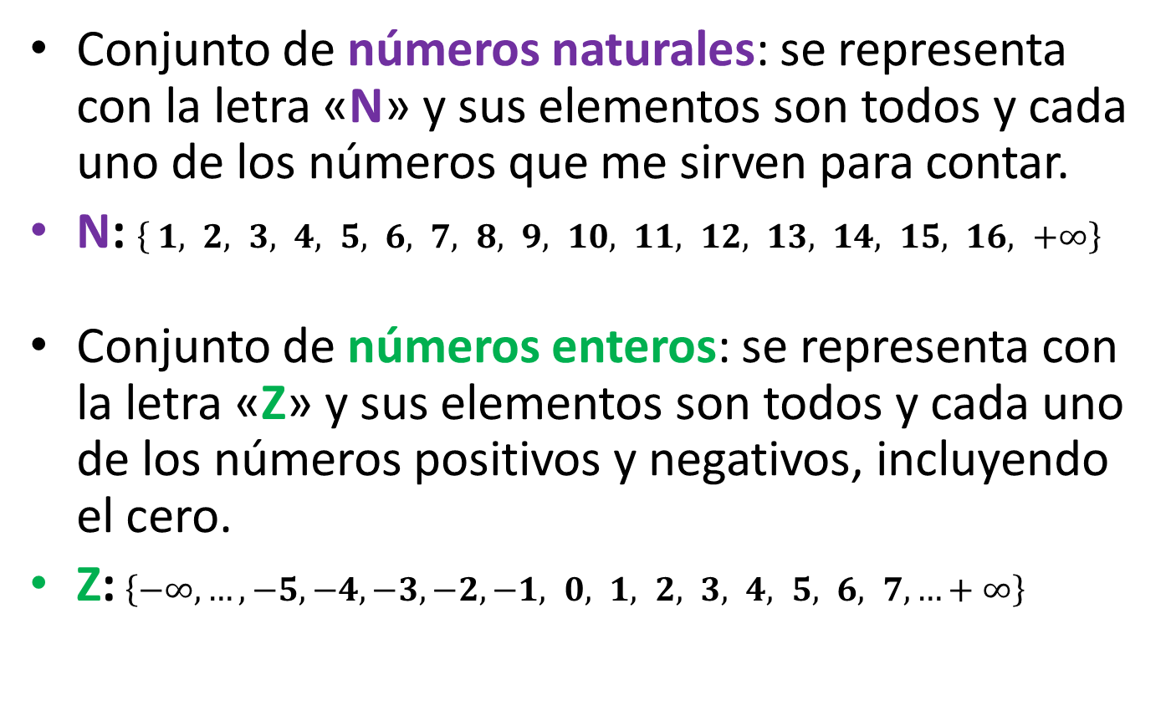
Conjunto de números Naturales y Conjunto de números Enteros
Conjunto de números naturales: se representa con la letra «N» y sus elementos son todos y cada uno de los números que me sirven para contar.
N: $\left\{ 1, 2, 3, 4, 5, 6, 7, 8, 9, 10, 11, 12, 13, 14, 15, 16, +∞\right\}$
Conjunto de números enteros: se representa con la letra «Z» y sus elementos son todos y cada uno de los números positivos y negativos, incluyendo el cero.
Z:$\left\{−∞, …, −5, −4, −3, −2,−1, 0, 1, 2, 3, 4, 5, 6, 7,…+∞\right\}$

Slide 4
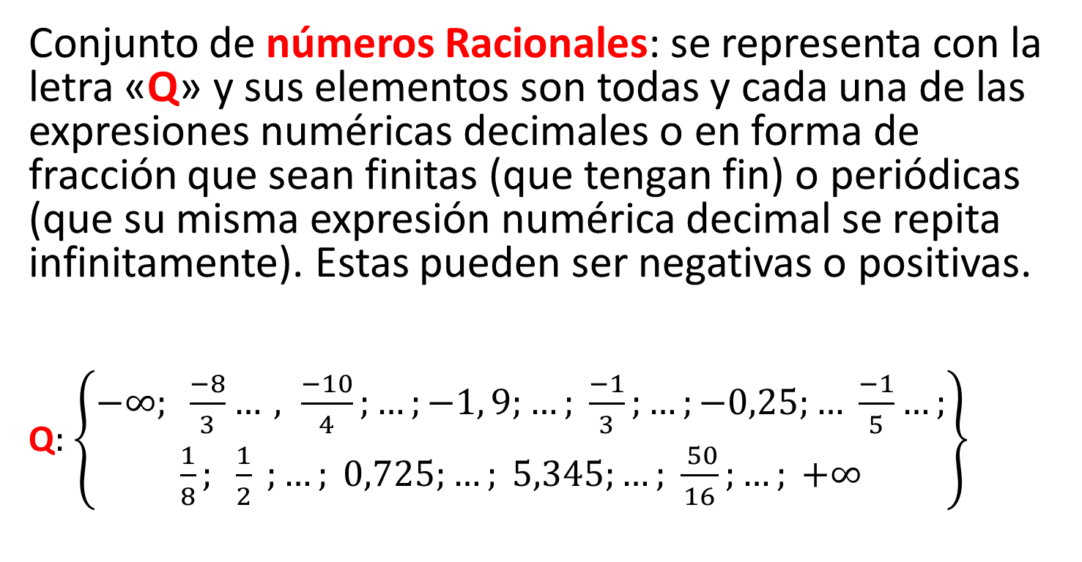
Conjunto de números Racionales
Conjunto de números Racionales: se representa con la letra «Q» y sus elementos son todas y cada una de las expresiones numéricas decimales o en forma de fracción que sean finitas (que tengan fin) o periódicas (que su misma expresión numérica decimal se repita infinitamente). Estas pueden ser negativas o positivas.
Q: $\left\{\begin{aligned}−∞; \frac{−8}{3}…, \frac{−10}{4};…;−1, 9;…; \frac{−1}{3};…;−0,25;… \frac{−1}{5}…; \\ \frac{1}{8}; \frac{1}{2} ;…; 0,725;…; 5,345;…; \frac{ 50}{16};…; +∞\end{aligned}\right\}$

Slide 5
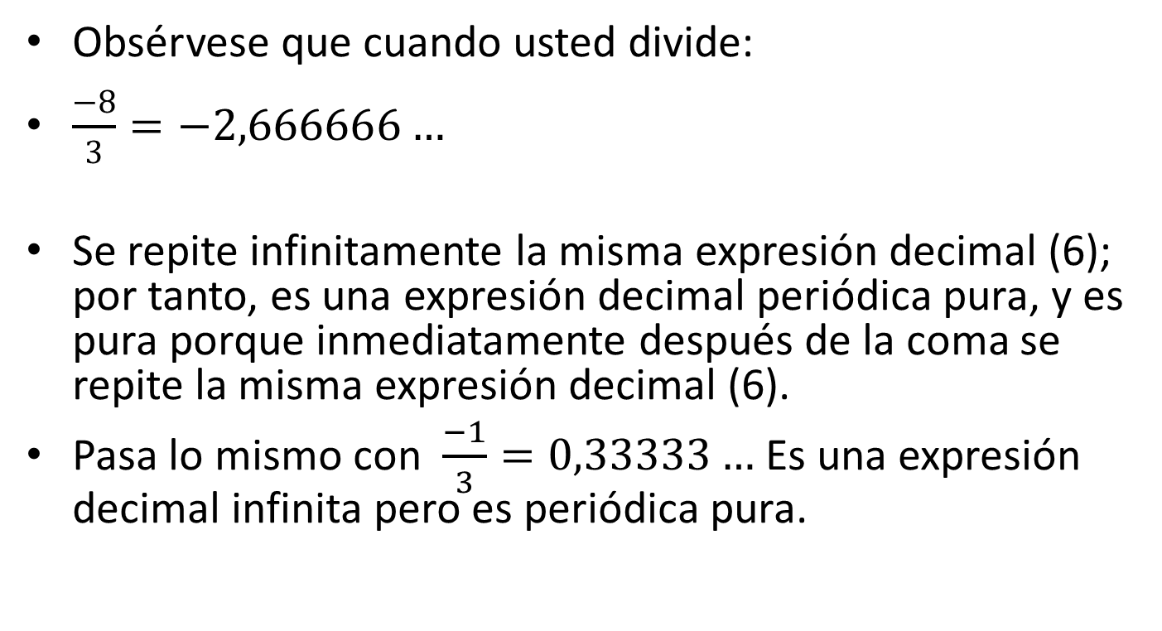
Conjunto de números Racionales
Obsérvese que cuando usted divide:
$\frac{−8}{3}=−2,666666…$
Se repite infinitamente la misma expresión decimal (6); por tanto, es una expresión decimal periódica pura, y es pura porque inmediatamente después de la coma se repite la misma expresión decimal (6).
Pasa lo mismo con $\frac{−1}{3}=0,33333…$ Es una expresión decimal infinita pero es periódica pura.

Slide 6
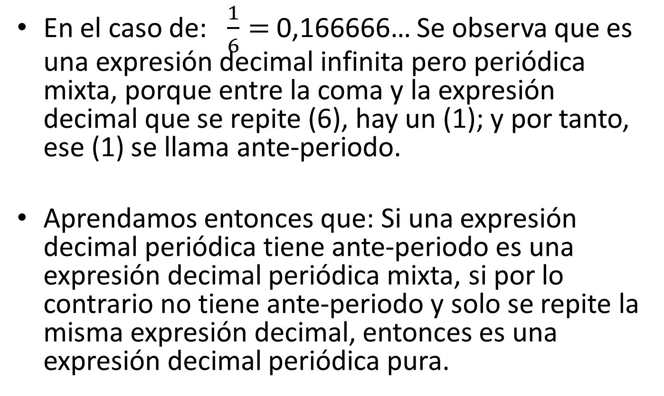
Conjunto de números Racionales
En el caso de: $\frac{1}{6}=$ 0,166666… Se observa que es una expresión decimal infinita pero periódica mixta, porque entre la coma y la expresión decimal que se repite (6), hay un (1); y por tanto, ese (1) se llama ante-periodo.
Aprendamos entonces que: Si una expresión decimal periódica tiene ante-periodo es una expresión decimal periódica mixta, si por lo contrario no tiene ante-periodo y solo se repite la misma expresión decimal, entonces es una expresión decimal periódica pura.

Slide 7
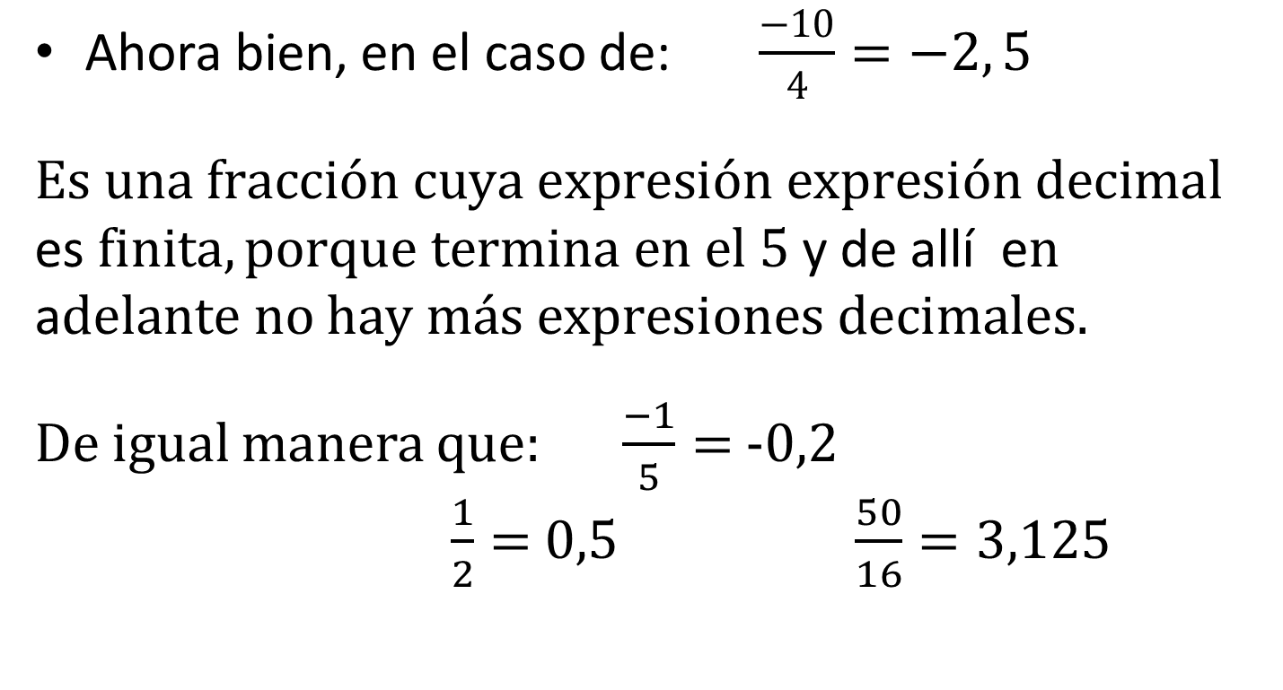
Conjunto de números Racionales
Ahora bien, en el caso de: $\frac{−10}{4}=−2, 5$
$$Es una fracción cuya expresión expresión decimal$$
es $finita, porque termina en el 5$y de allí e$n$
a$delante no hay más expresiones decimales.$
De igual manera que: $\frac{−1}{5}=$ -0,2
$\frac{1}{2}=$ 0,5 $\frac{50}{16}=3,125$

Slide 8
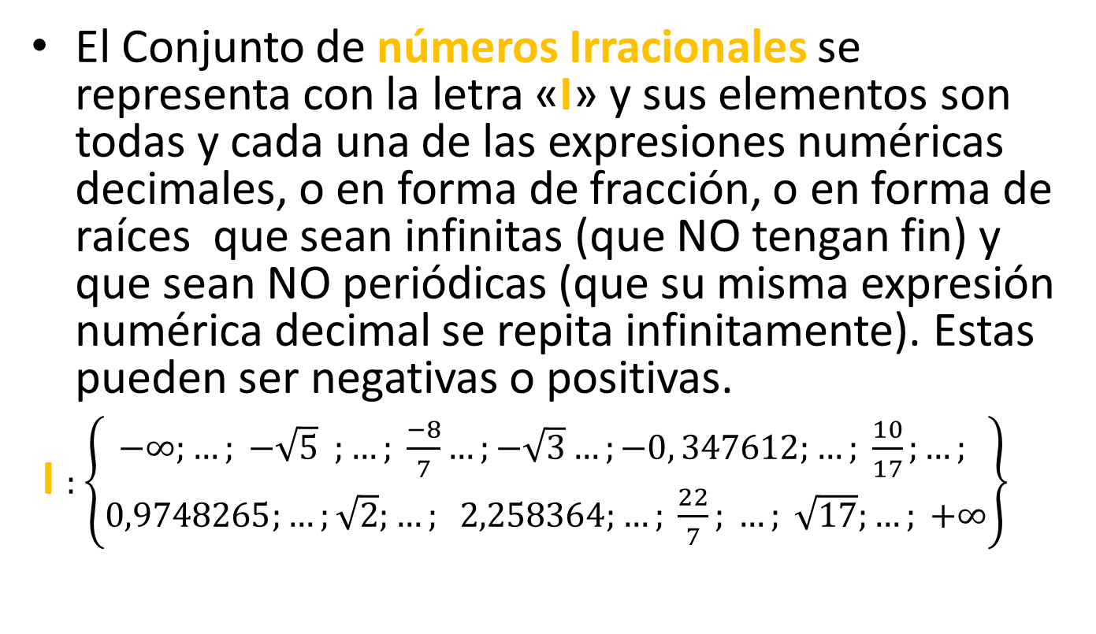
Conjunto de números Irracionales
El Conjunto de números Irracionales se representa con la letra «I» y sus elementos son todas y cada una de las expresiones numéricas decimales, o en forma de fracción, o en forma de raíces que sean infinitas (que NO tengan fin) y que sean NO periódicas (que su misma expresión numérica decimal se repita infinitamente). Estas pueden ser negativas o positivas.
I : $\left\{\begin{aligned}−∞;…; −\sqrt{5} ;…; \frac{−8}{7}…;−\sqrt{3}…;−0, 347612;…; \frac{10}{17};…; \\ 0,9748265;…;\sqrt{2};…; 2,258364;…; \frac{22}{7}; …; \sqrt{17};…; +∞\end{aligned}\right\}$

Slide 9
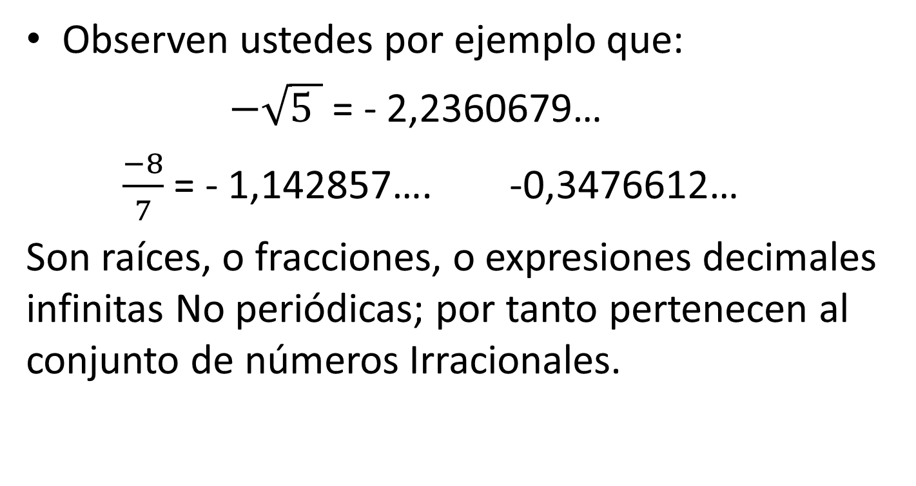
Conjunto de números Irracionales
Observen ustedes por ejemplo que:
$−\sqrt{5 }$ = - 2,2360679…
$\frac{−8}{7}$ = - 1,142857….-0,3476612…
Son raíces, o fracciones, o expresiones decimales infinitas No periódicas; por tanto pertenecen al conjunto de números Irracionales.

Slide 10
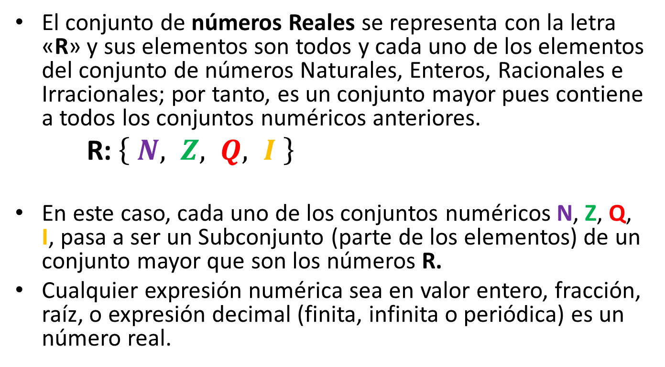
Conjunto de números Reales
El conjunto de números Reales se representa con la letra «R» y sus elementos son todos y cada uno de los elementos del conjunto de números Naturales, Enteros, Racionales e Irracionales; por tanto, es un conjunto mayor pues contiene a todos los conjuntos numéricos anteriores.
R: $\left\{ N, Z, Q, I \right\}$
En este caso, cada uno de los conjuntos numéricos N, Z, Q, I, pasa a ser un Subconjunto (parte de los elementos) de un conjunto mayor que son los números R.
Cualquier expresión numérica sea en valor entero, fracción, raíz, o expresión decimal (finita, infinita o periódica) es un número real.

Slide 11
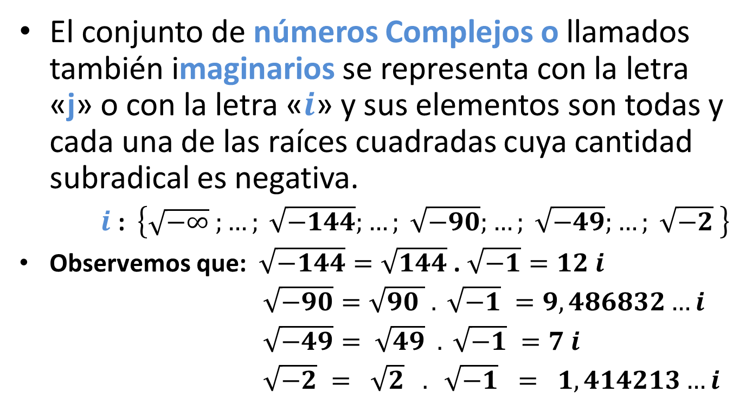
Conjunto de números Complejos o imaginarios
El conjunto de números Complejos o llamados también imaginarios se representa con la letra «j» o con la letra «$i$» y sus elementos son todas y cada una de las raíces cuadradas cuya cantidad subradical es negativa.
$i$: $\left\{\sqrt{−∞} ;…; \sqrt{−144};…; \sqrt{−90};…; \sqrt{−49};…; \sqrt{−2} \right\}$
Observemos que: $\sqrt{−144}=\sqrt{144}$ . $\sqrt{−1}=12 i$
$\sqrt{−90}=\sqrt{90 } . \sqrt{−1} =9,486832…i$
$\sqrt{−49}= \sqrt{49} . \sqrt{−1} =7 i$
$\sqrt{−2} = \sqrt{2} . \sqrt{−1} = 1,414213…i$

Slide 12
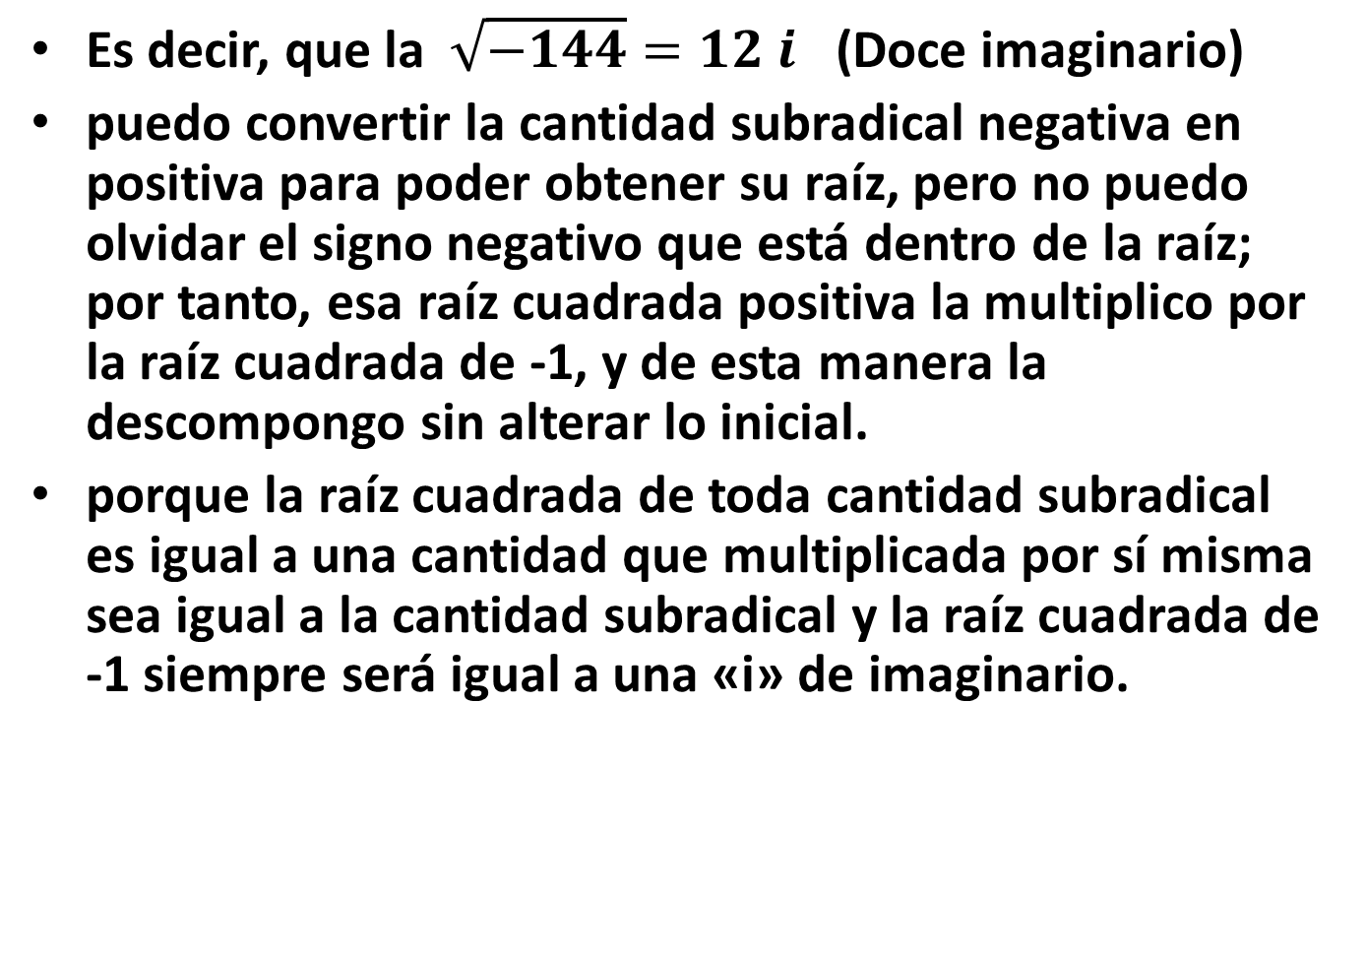
Conjunto de números Complejos o imaginarios
Es decir, que la $\sqrt{−144}=12 i$ (Doce imaginario)
puedo convertir la cantidad subradical negativa en positiva para poder obtener su raíz, pero no puedo olvidar el signo negativo que está dentro de la raíz; por tanto, esa raíz cuadrada positiva la multiplico por la raíz cuadrada de -1, y de esta manera la descompongo sin alterar lo inicial.
porque la raíz cuadrada de toda cantidad subradical es igual a una cantidad que multiplicada por sí misma sea igual a la cantidad subradical y la raíz cuadrada de -1 siempre será igual a una «i» de imaginario.

Slide 13

Diagrama de teoría de conjuntos numéricos
.
R
Q
III
I
Q
Z
N
$$i$$

Slide 14
Lectura del diagrama de teoría de conjuntos numéricos
De acuerdo al anterior diagrama y a las definiciones de teoría de conjuntos numéricos podemos entonces decir que:
Todo número natural es también un número entero, un número racional, y por tanto un número real; pero no es un número irracional.
Todo número entero es también un número racional, y por tanto, un número real; pero no todos (solo algunos) son números naturales; y ninguno de ellos es un número irracional.
Todo número racional es un número real, pero no todos (solo algunos) son números naturales y son números enteros; y ninguno de ellos es un número irracional.
Todo número irracional es un número real, pero ninguno de ellos es un número natural, ni número entero; ni racional.
Nota 1: por lógica, si un número es racional no puede ser irracional.
Nota 2: por lógica, si un número es real no puede ser complejo o imaginario.

Slide 15
Cuantificadores
En el lenguaje matemático existen dos tipos de cuantificadores: UNIVERSAL y EXISTENCIAL.
EL CUANTIFICADOR UNIVERSAL se refiere a todo un universo sin que falte algo de ese universo (todo es todo). No puedo referirme a la mayoría, o a casi todos, o a todos menos uno, SON TODOS.
Por ejemplo: todos los números naturales son a su vez números enteros.
EL CUANTIFICADOR EXISTENCIAL se refiere a casi todos (pero no todos), a la mayoría, a algunos, o al menos a uno.
Por ejemplo: existen algunos números enteros que son números naturales.

Slide 16
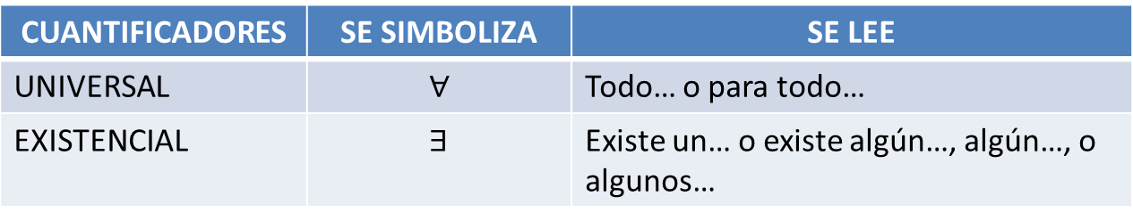
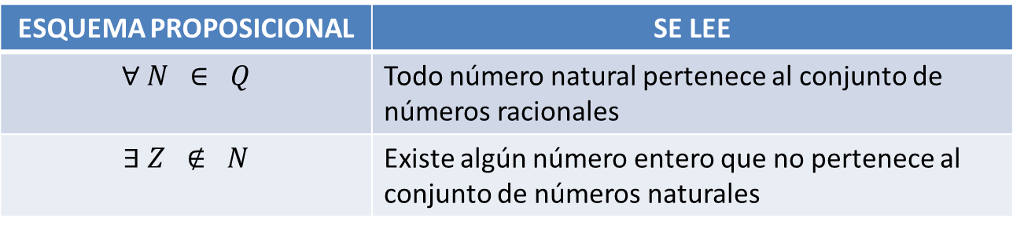
Cuantificadores
La simbolización y lectura de los cuantificadores se muestra en la siguiente tabla:
Por ejemplo:

Slide 17
Valores de verdad
En cuanto a proposiciones se refiere, existen solo dos valores de verdad: VERDADERO o FALSO (V o F).
Una PROPOSICIÓN es VERDADERA cuando todo lo dicho en el enunciado es verdadero y no cabe duda razonable alguna.
Una PROPOSICIÓN es FALSA cuando todo o algo de lo dicho en el enunciado es falso y no cabe duda razonable alguna.
Nota: En valores de verdad hay un principio que siempre debemos tener en cuenta y es el PRINCIPIO DEL TERCERO EXCLUIDO; este principio dice que una proposición no puede ser verdadera y falsa al mismo tiempo.

Slide 18
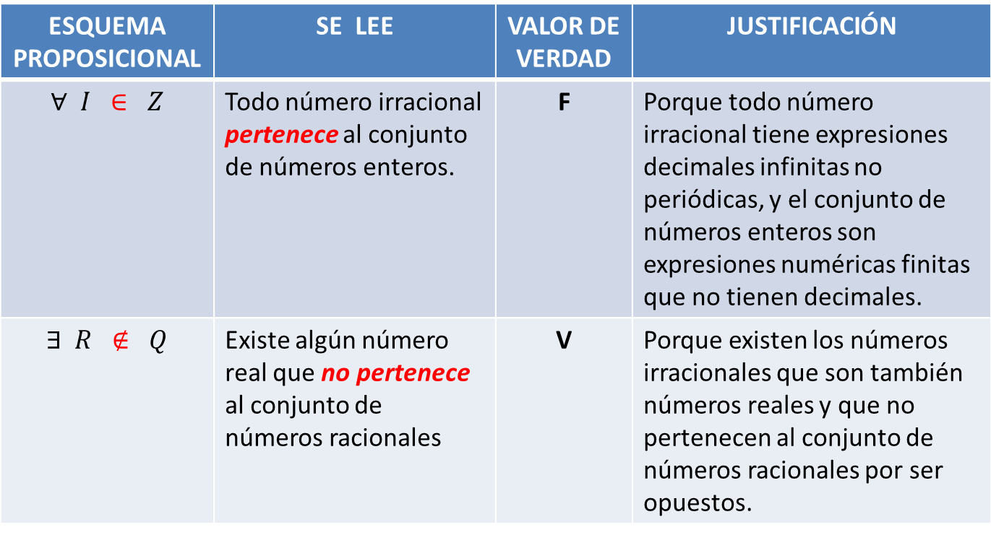
Valores de verdad
Por ejemplo: Determinemos el valor de verdad de las siguientes proposiciones y justifiquemos su respuesta.

Slide 19
Fin de la clase de teoría de conjuntos numéricos
Apreciados estudiantes, hemos hecho un repaso inicial con la teoría de conjuntos numéricos desde primer grado hasta cuarto año; y además de esto, hemos incorporado al aprendizaje un poco de lógica proposicional (cuantificadores, lenguaje matemático y valor de verdad).
Espero haya sido lo suficientemente claro en cuanto a la redacción y los ejemplos, y usted haya refrescado conocimientos y/o aprendido.
Las prácticas evaluativas y los parámetros de la evaluación, las tendrán en otro archivo diseñado en word.
Mi intención en este año escolar es desarrollar y/o potenciar su desarrollo lógico matemático.
Y recuerde que el aprendizaje depende del interés que usted le ponga.
¡Exitos!
Prof. Gabriel Yépez.

